Slide 1



Silna grupa medialna - Redakcje na najwyższym poziomie

Slide 2






Bogata oferta tytułów PRINT…

Slide 3





…i jeszcze szersza online
O N L I N E

Slide 4


Ścisła współpraca medialna PRINT & ONLINE z Wydawnictwem Gospodarczym w Warszawie

Slide 5
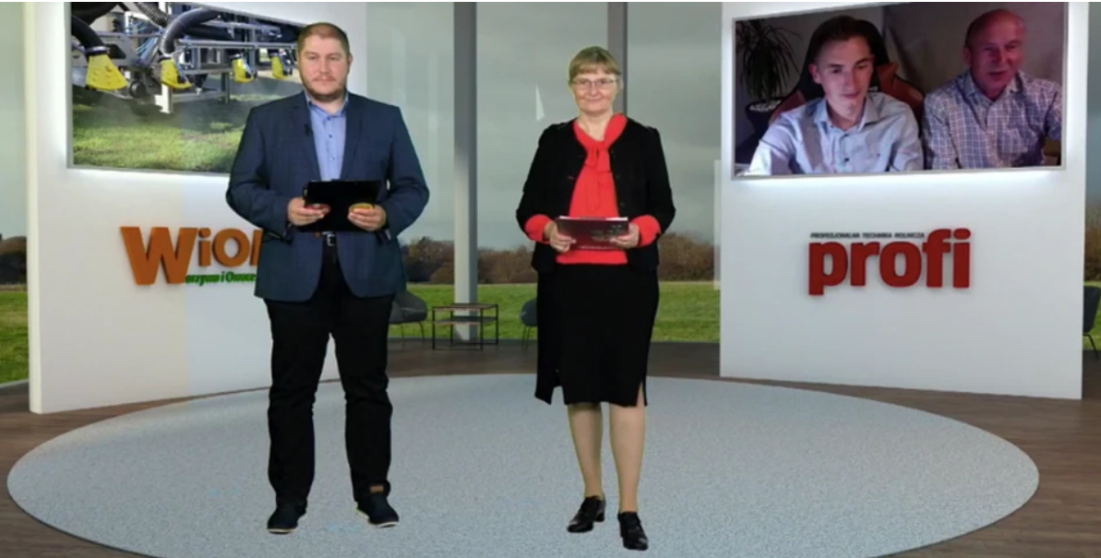
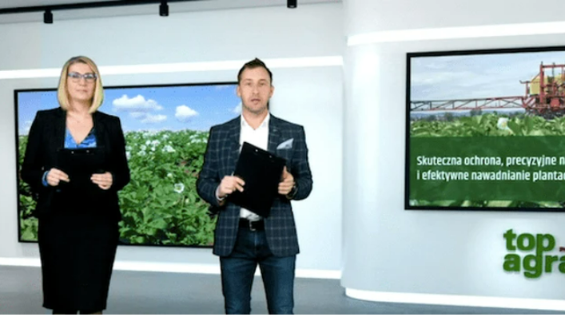
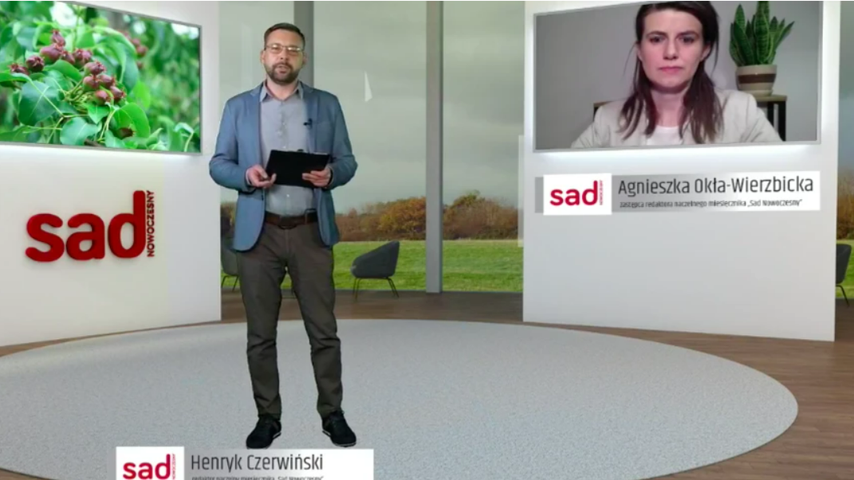
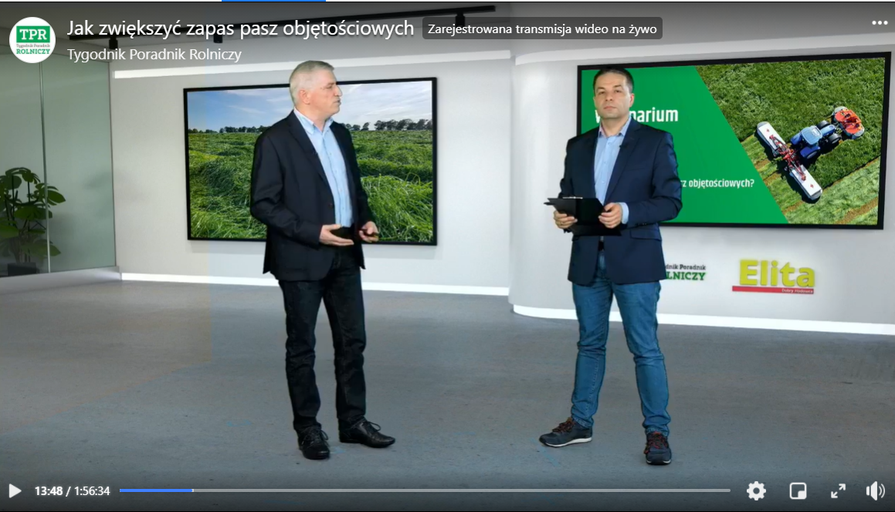
STUDIO TV PWR ONLINE – nowa jakość realizacji webinariów…

Slide 6
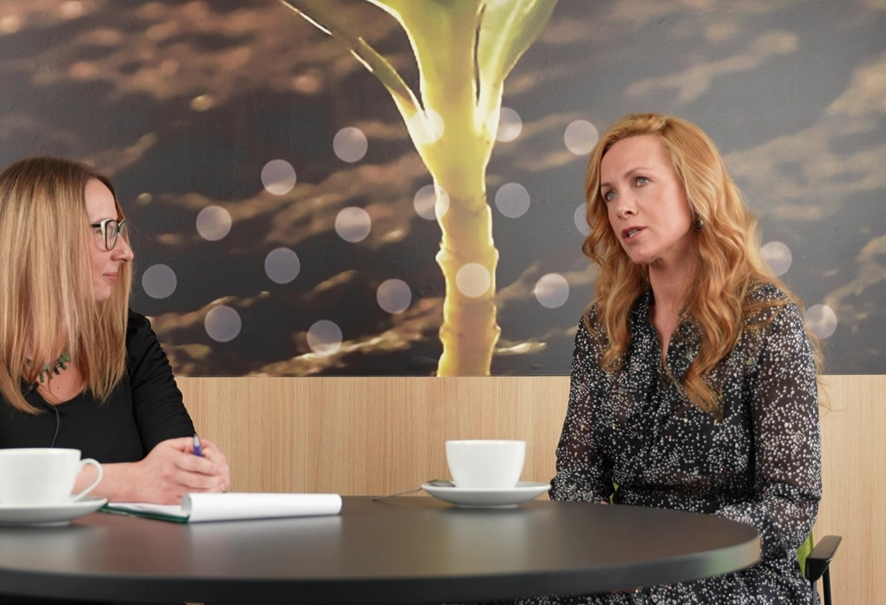
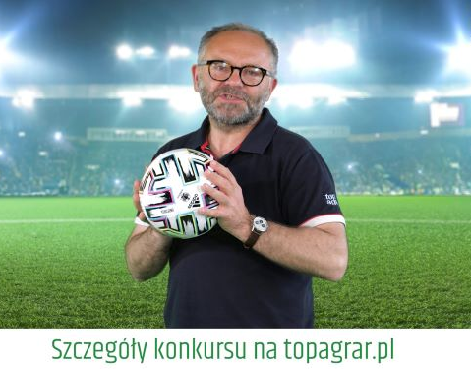
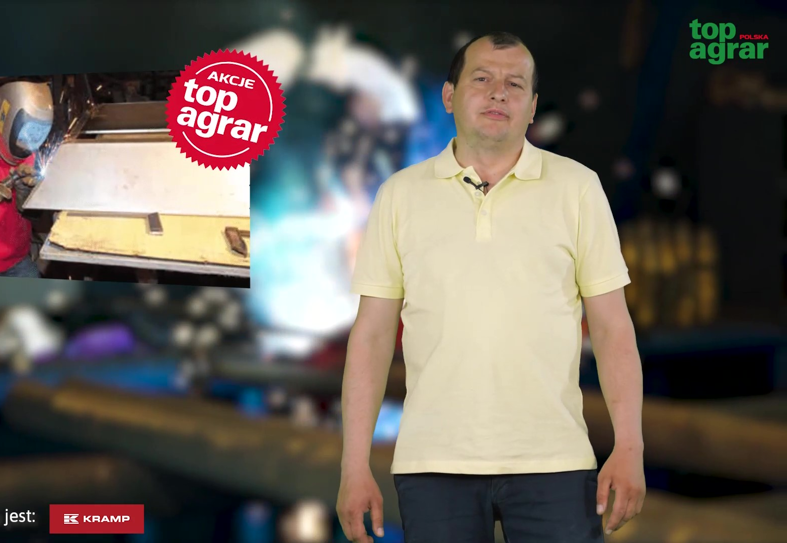
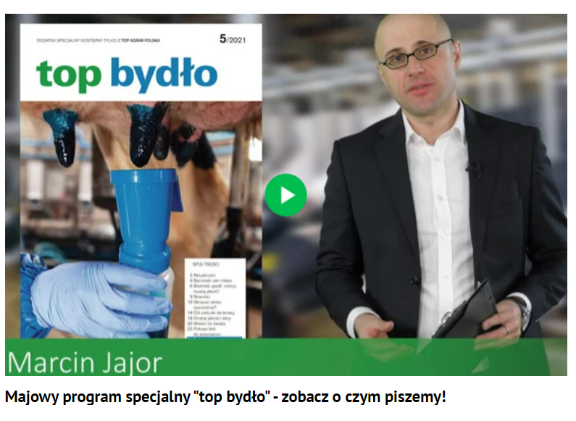
STUDIO TV PWR ONLINE – nowa jakość realizacji programów dla redakcji

Slide 7
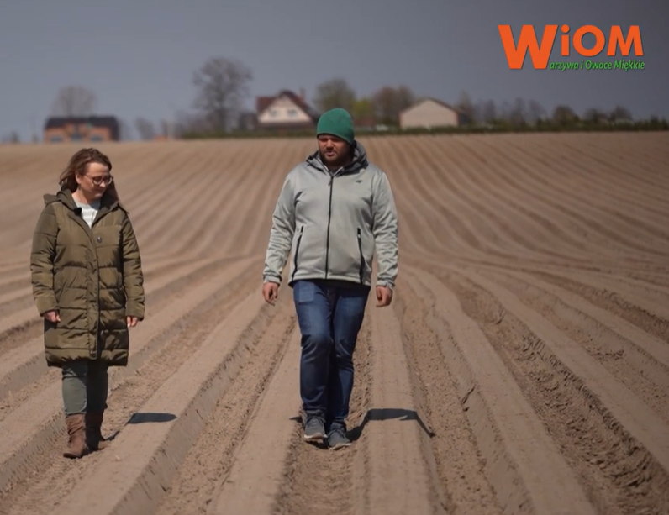
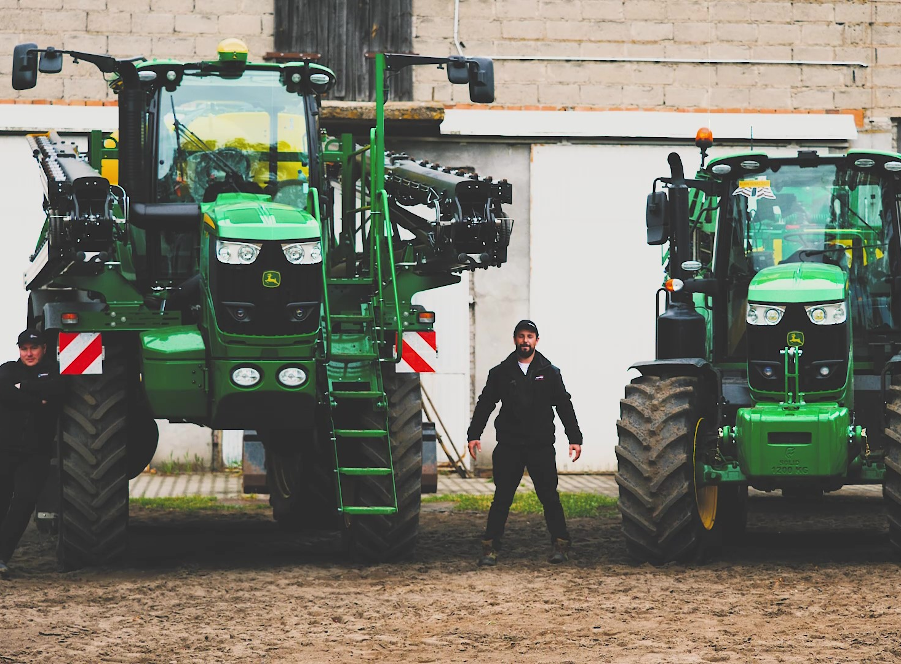
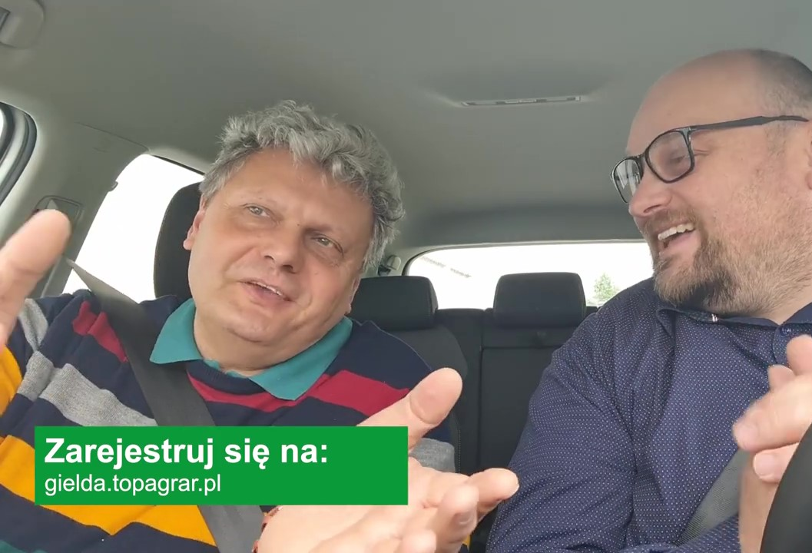
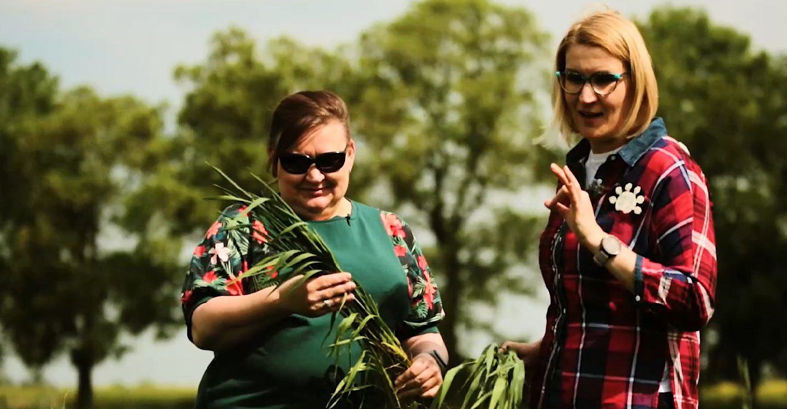
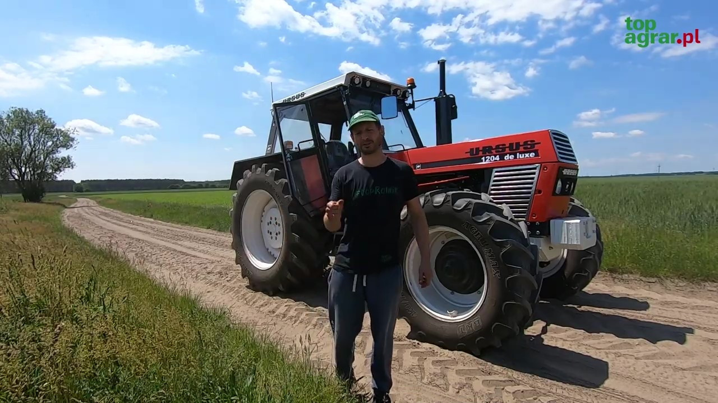
CIEKAWE PROGRAMY INTERNETOWE W OFERCIE

Slide 8

Co proponujemy?
Możliwość realizacji praktyk dziennikarskich dla studentów
Możliwość przeprowadzania zajęć wyjazdowych w PWR i WG
Możliwość udostępniania naszego studia TV na potrzeby zajęć, szkoleń, warsztatów praktycznych
Staże po zakończeniu studiów
Pracę i współpracę dla wyróżniających się studentów i absolwentów studiów dziennikarskich
Spotkania z naszymi doświadczonymi redaktorami w ramach warsztatów pracy dziennikarza
Warsztaty specjalistyczne, np. z narzędzi i technik pracy dziennikarza online

Slide 9
Współpraca możliwa od zaraz:
Letnie praktyki dziennikarskie dla studentów
Staże dla absolwentów studiów dziennikarskich
Przygotowanie planu ramowej współpracy w roku akademickim 2021/2022

Slide 10
Zapraszamy do współpracy!

